Slide 1
五十音图（清音）1.rm
a i u e o
あ い う え お
k か き く け こ
s さ し す せ そ
t た ち つ て と
n な に ぬ ね の
h は ひ ふ へ ほ
m ま み む め も
y や (い) ゆ (え) よ
l ら り る れ ろ
w わ (い) (う) (え) を

Slide 2
1． あ ア
あ行假名代表五个元音，其它各行基本上是辅音与这五个元音分别相拼而成的，因此，学好这五个元音是打好日语基础的关键。
「あ」在日语元音中开口最大，舌位最低。双唇自然张开，比发汉语[啊]略小振动声带，声音洪亮。

Slide 3
单词练习：
雨（あめ）① 雨
飴（あめ）② 糖
挨拶（あいさつ）① 招呼
赤い（あかい）② 红的
青い（あおい）② 蓝的，绿的，苍白的

Slide 4

2. い イ
「い」的发音比发汉语的[衣]时双唇略松，口角咧开较小。舌前隆起，和硬腭相对，形成狭窄通道。前舌用力，振动声带，声音较尖。

Slide 5
单词练习：
家（いえ）② 家
椅子（いす）0 椅子
糸（いと）① 线，丝
犬（いぬ）② 狗
石（いし）② 石头

Slide 6

3. う ウ
「う」的发音双唇自然微启，嘴角微拉，双唇不要像发汉语[乌]那样向前突出，舌面较平，振动声带，声音较弱。

Slide 7
单词练习：
牛（うし）② 牛
歌う（うたう）③ 唱歌
嬉しい（うれしい）③ 欢喜的，高兴的，喜悦的
海（うみ）① 海，大海
馬（うま）② 马

Slide 8
4. え エ
「え」的发音双唇稍向左右咧开，舌面放平，口形和舌尖的位置处于「あ」和「い」之间。舌根用力，振动声带，声音紧张。

Slide 9
单词练习：
絵（え）① 画，图画
映画（えいが）0 电影
遠足（えんそく）0 远足，郊游，（徒步）旅游
演奏（えんそう）0 演奏
演出（えんしゅつ）0 演出，表演

Slide 10
5. お オ
「お」的发音双唇稍微放圆，口型大小处于「あ」和「う」之间。舌面较平，振动声带。不像汉语[欧]那样从口腔候补发出，声音更要圆浑。

Slide 11
单词练习：
思う（おもう）② 想，认为，打算
男（おとこ）③ 男子，男人
女（おんな）③ 女子，女人
起きる（おきる）② 起床，起来
温泉（おんせん）0温泉

Slide 12
6. か カ
か这个音从属于か行假名，由清音[k]和あ行元音中的「あ」拼合而成，发[ka]音。
发[k]音时舌根紧接口盖，然后用无声气流冲破，声带不振动。

Slide 13
单词练习：
書く（かく）① 写，书写，画
紙（かみ）② 纸，纸张
花瓶(かびん) 0花瓶
金（かね）0 钱，金钱
傘（かさ）① 雨伞，伞

Slide 14
7. き キ
き这个假名从属于か行假名，由清音[k]和あ行元音「い」拼合而成，发[ki]音。
发[k]音时舌根紧接口盖，然后用无声气流冲破，声带不振动。

Slide 15
单词练习：
木（き）① 树，树木
聞く（きく）② 听，打听，询问
着物（きもの）0 衣服，和服
禁止（きんし）0 禁止
黄色い（きいろい）③ 黄色的，黄色

Slide 16
8. く ク
く这个假名从属于か行假名，由清音[k]和あ行元音「う」拼合而成，发[ku]音。
发[k]音时舌根紧接口盖，然后用无声气流冲破，声带不振动。

Slide 17
单词练习：
黒い（くろい）② 黑的，黑色的
草（くさ）② 草，杂草，野草
薬（くすり）0 药
雲（くも）① 云，云彩
車（くるま）0 汽车，货车

Slide 18
9. け ケ
け这个假名从属于か行假名，由清音[k]和あ行元音「え」拼合而成，发[ke]音。
发[k]音时舌根紧接口盖，然后用无声气流冲破，声带不振动。

Slide 19
单词练习
結婚（けっこん）0 结婚
建築（けんちく）0 建筑，建筑物
ケーキ① 蛋糕
携帯電話（けいたいでんわ）⑤ 手机，移动电话
化粧品（けしょうひん）0 化妆品

Slide 20
10. こ コ
こ这个假名从属于か行假名，由清音[k]和あ行元音「お」拼合而成，发[ko]音。
发[k]音时舌根紧接口盖，然后用无声气流冲破，声带不振动。

Slide 21
单词练习
交通（こうつう）0 交通
心（こころ）② 心，心灵，心地，心肠，心胸
子ども（こども）0 小孩，儿童
コーヒー③ 咖啡
紅葉（こうよう）0 红叶

Slide 22
11. さ サ
さ这个假名从属于さ行假名，由辅音[s]和あ行元音「あ」拼合而成，发[sa]音。
发[s]音时，舌尖置于上齿龈后面，声带不振动，无声气流从舌齿间流出，形成[丝]音，调音点在上齿龈里侧。

Slide 23
单词练习
財布（さいふ）0 钱包
魚（さかな）0 鱼，鱼类
桜（さくら）0 樱花
寒い（さむい）② 寒冷的
猿（さる）① 猴子，猿猴

Slide 24
12. し シ
し这个假名从属于さ行假名， 发音时，双唇略微前伸，舌面隆起，接近口盖，声带不振动。
关键是舌尖不能接触门齿，调音点要比[s]后退。

Slide 25
单词练习
失礼（しつれい）0 失礼，不礼貌的
白い（しろい）② 白的，白色的
新聞（しんぶん）0 报纸
獅子（しし）① 狮子
叱る（しかる）0 批评，训斥

Slide 26
13. す ス
す这个假名从属于さ行假名，由辅音[s]和あ行元音「う」拼合而成，发[su]音。
发[s]音时，舌尖置于上齿龈后面，声带不振动，无声气流从舌齿间流出，形成[丝]音，调音点在上齿龈里侧。

Slide 27
单词练习
水泳（すいえい）0 游泳
西瓜（すいか）0 西瓜
水仙（すいせん）0 水仙
好き（すき）② 喜欢
する0 做，干

Slide 28

14. せ セ
せ这个由辅音[s]和あ行元音「え」拼合而成，发[se]音。

Slide 29
单词练习
生活（せいかつ）0 生活
世界（せかい）① 世界
先生（せんせい）③ 老师，师傅，兄长
洗濯（せんたく）0 洗，洗涤
扇子（せんす）0 扇子

Slide 30

15. そ ソ
そ这个假名，由辅音[s]和あ行元音「お」拼合而成，发[so]音。

Slide 31
单词练习
空（そら）① 天空，空中
操作（そうさ）① 操作
外（そと）① 外面，外边
尊敬（そんけい）0 尊敬
祖父（そふ）① 祖父

Slide 32
16. た タ
た这个假名从属于た行假名，由音辅[t]和あ行元音「あ」拼合而成，发[ta]音。
发[t]音时，声带不振动，舌尖紧贴上齿龈，形成阻塞，并成为调音点。当无声气流冲开阻塞时就发出[t]。

Slide 33
单词练习
体操（たいそう）0 体操
太陽（たいよう）① 太阳
畳（たたみ）0 草席
立つ（たつ）① 站，立，站起
建物（たてもの）② 建筑物

Slide 34

17. ち チ
ち这个假名从属于た行假名，发音时，声带不振动，调音点不在齿龈，而在硬腭处。

Slide 35
单词练习
血（ち）0 血，血液
地理（ちり）① 地理
父（ちち）① 爸爸，父亲
近い（ちかい）② 近的，附近
小さい（ちいさい）③ 小的

Slide 36

18. つ ツ
つ这个假名从属于た行假名、 发音时，声带不振动，舌尖紧贴上齿龈，形成阻塞，并成为调音点。当无声气流冲开阻塞时就发出。

Slide 37
单词练习
通信（つうしん）0 通信
月（つき）② 月
机（つくえ）0 桌子，书桌
疲れる（つかれる）③ 疲劳，劳累
鶴（つる）① 鹤

Slide 38
19. て テ
て这个假名从属于た行假名，由辅音[t]和あ行元音「え」拼合而成，发[te]音。
发[t]音时，声带不振动，舌尖紧贴上齿龈，形成阻塞，并成为调音点。当无声气流冲开阻塞时就发出[t]。

Slide 39
单词练习
手（て）① 手
テキスト① 教科书
店員（てんいん）0 店员
テーブル0 餐桌
寺（てら）② 寺院

Slide 40
20. と ト
と这个假名从属于た行假名，由辅音[t]和あ行元音「お」拼合而成，发[to]音。
发[t]音时，声带不振动，舌尖紧贴上齿龈，形成阻塞，并成为调音点。当无声气流冲开阻塞时就发出[t]。

Slide 41
单词练习
時計（とけい）0 时钟，表
鳥（とり）0 鸟
都市（とし）① 都市，城市
トマト① 西红柿
トイレ① 厕所

Slide 42
21. な ナ
な这个假名从属于な行假名，由辅音[n]和あ行元音「あ」拼合而成，发[na]音。
发[n]音时，舌尖抵住上齿龈，前舌面贴住硬腭，以堵住口腔通路，振动声带，让有声气流经鼻腔自然流出。

Slide 43
单词练习
習う（ならう）② 学习
夏（なつ）② 夏天
泣く（なく）0 哭泣，哭
ナイフ① 刀，小刀
梨（なし）② 梨

Slide 44
21. に ニ
に这个假名从属于な行假名，由辅音[n]和あ行元音「い」拼合而成，发[ni]音。
「に」虽然是由由辅音[n]和あ行元音「い」拼合而成的，但辅音的发音方法有点特殊，舌尖要抵住硬腭，软腭下垂，振动声带，使有声气流从鼻腔流出。

Slide 45
单词练习
肉（にく）② 肉
日本（にほん）② 日本
荷物（にもつ）① 行李
庭（にわ）0 庭园，院子
虹（にじ）0 虹，彩虹

Slide 46
22. ぬ ヌ
ぬ这个假名从属于な行假名，由辅音[n]和あ行元音「う」拼合而成，发[nu]音。
发[n]音时，舌尖抵住上齿龈，前舌面贴住硬腭，以堵住口腔通路，振动声带，让有声气流经鼻腔自然流出。

Slide 47
单词练习
布（ぬの）0 布
盗む（ぬすむ）② 偷盗，偷窃
温い（ぬるい）② 温的，半凉不热的
縫う（ぬう）① 缝纫，缝合
布子（ぬのこ）0 棉衣

Slide 48
24. ね ネ
ね这个假名从属于な行假名，由辅音[n]和あ行元音「え」拼合而成，发[ne]音。
发[n]音时，舌尖抵住上齿龈，前舌面贴住硬腭，以堵住口腔通路，振动声带，让有声气流经鼻腔自然流出

Slide 49
单词练习
眠い（ねむい）② 困倦，想睡觉的
寝る（ねる）② 睡觉，就寝
猫（ねこ）① 猫
ネクタイ① 领带
ネックレス① 项链

Slide 50
25. の ノ
農家（のうか）① 农户，农民
農民（のうみん）0 农民
ノート① 笔记本
飲み物（のみもの）③ 饮料
飲む（のむ）① 喝，饮

Slide 51

26. は ハ
は这个假名，由辅音[h]和あ行元音「あ」拼合而成，发[ha]这个音。

Slide 52
单词练习
橋（はし）② 桥
花（はな）② 花
林（はやし）③ 树林
花火（はなび）① 礼花
春（はる）① 春天

Slide 53

27. ひ ヒ
ひ这个假名，由辅音[h]和あ行元音「い」拼合而成，发[hi]这个音。

Slide 54
单词练习
飛行機(ひこうき) ③ 飞机
火ひ① 火
ひまわり② 向日葵
人（ひと）0 人
羊（ひつじ）0 羊

Slide 55
28. ふ フ
ふ这个假名，由辅音[f]和あ行元音「う」拼合而成，发[fu]这个音。发音时，上下嘴唇要接近，但不能相碰到，中间留有小小的缝隙。
发音时可以在嘴前边放一张比较薄的纸，可以感觉到纸的振动。

Slide 56
单词练习
風船（ふうせん) 0 气球
風鈴（ふうりん）0 风铃
船（ふな）① 船
二人（ふたり）② 两个人
冬（ふゆ）② 冬季，冬天

Slide 57

29. へ ヘ
へ这个假名，由辅音[h]和あ行元音「え」拼合而成，发[he]这个音。

Slide 58
单词练习
蛇(へび) ① 蛇
ヘリコプター ③ 飞机
部屋（へや）② 房间
兵器（へいき）③ 兵器
平原（へいげん）0 平原

Slide 59

30. ほ ホ
ほ这个假名，由辅音[h]和あ行元音「お」拼合而成，发[ho]这个音。

Slide 60
单词练习
本(ほん) ① 书，本，书本
仏（ほとけ）0 佛，佛像
包装(ほうそう）0 包装
星(ほし) 0 星星
欲しい(ほしい) ② 想要

Slide 61

31. ま マ
ま这个假名，由辅音[m]和あ行元音「あ」拼合而成，发[ma]这个音。

Slide 62
单词练习
マーク① 记号，商标
松（まつ）① 松树
窓（まど）① 窗户
豆（まめ）② 豆
町（まち）② 街道

Slide 63

32. み ミ
み这个假名，由辅音[m]和あ行元音「い」拼合而成，发[mi]这个音。

Slide 64
单词练习
蜜柑（みかん）① 橘子
水鉄砲（みずでっぽう）③ 水枪
湖（みずうみ）③ 湖
道（みち）0 街道，道路
水（みず）0 水

Slide 65
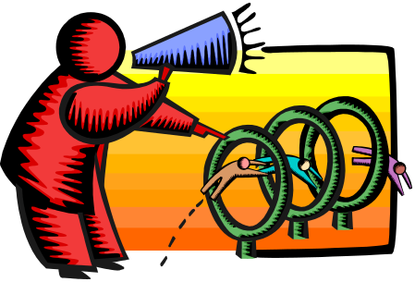
33. む ム
む这个假名，由辅音[m]和あ行元音「う」拼合而成，发[mu]这个音。

Slide 66
单词练习
虫（むし）0 虫
ハム① 火腿
娘（むすめ）③ 姑娘，少女
蒸し物（むしもの）③ 蒸的东西
虫眼鏡（むしめがね）③ 放大镜

Slide 67

34. め メ
め这个假名，由辅音[m]和あ行元音「え」拼合而成，发[me]这个音。

Slide 68
单词练习
メロン① 甜瓜
眼鏡（めがね）① 眼镜
目（め）① 眼睛
目玉焼き（めだまやき）0 荷包蛋
カメラ① 照相机

Slide 69

35. も モ
も这个假名，由辅音[m]和あ行元音「お」拼合而成，发[mo]这个音。

Slide 70
单词练习
森（もり）0 森林
紅葉（もみじ）① 红叶
桃（もも）0 桃
腿（もも）① 腿
猛火（もうか）① 烈火

Slide 71

36. や ヤ
这个假名，由あ行元音「い」和「あ」拼合而成，发[ya]这个音。

Slide 72
单词练习
矢印（やじるし）② 箭头
山（やま）② 山
夜景（やけい）0 夜景
薬缶（やかん）0 水壶
野菜（やさい）0 蔬菜

Slide 73

37. ゆ ユ
这个假名，由あ行元音「い」和「u」拼合而成，发[yu]这个音。

Slide 74
单词练习
雪だるま（ゆきだるま）③ 雪人
雪（ゆき）② 雪
指輪（ゆびわ）0 戒指
夢（ゆめ）② 梦
友人（ゆうじん）0 朋友

Slide 75

38. よ ヨ
这个假名，由あ行元音「い」和「お」拼合而成，发[yo]这个音。

Slide 76
单词练习
洋菓子（ようがし）③ 西点
ヨット① 小帆船
夜（よる）① 夜间
読み物（よみもの）③ 读物
洋服（ようふく）0 西装

Slide 77

39. ら ラ
由辅音“r”和あ行元音「あ」拼合而成，发音时注意舌尖不要顶上膛。

Slide 78
单词练习
らっぱ 0 喇叭
ラーメン① 拉面
ライト① 灯
虎（とら）0 老虎
コーラ① 可乐

Slide 79

40. り リ
由辅音“r”和あ行的元音「い」拼在一起，发[li]音。

Slide 80
单词练习
リボン① 蝴蝶结
栗鼠（りす）① 松鼠
栗（くり）② 栗子
釣り（つり）0 钓鱼
離陸（りりく）0 离陆，起飞

Slide 81

41. る ル
由辅音“r”和あ行的元音[う]拼在一起，发[lu]音。

Slide 82
单词练习
食べる（たべる）② 吃
寝る（ねる）② 睡觉
座る（すわる）0 做
走る（はしる）② 跑
落ちる（おちる）② 掉，落

Slide 83
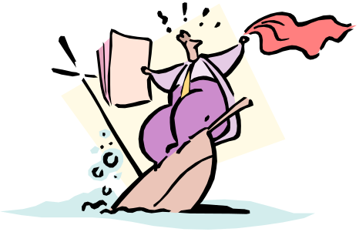
42. れ レ
由辅音“r”和あ行的元音[え]拼在一起，发[le]音。

Slide 84
单词练习
レストラン① 西餐厅
レモン① 柠檬
列車（れっしゃ）0 列车
礼（れい）① 行礼
レタス① 生菜

Slide 85
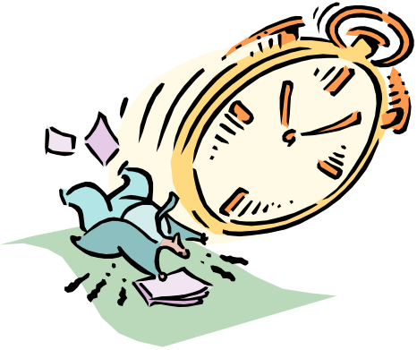
43. ろ ロ
由辅音“r”和あ行的元音[お]拼在一起，发[lo]音。

Slide 86
单词练习
蝋燭（ろうそく）③ 蜡烛
老人（ろうじん）0 老人
ロケット② 火箭
廊下（ろうか）0 走廊
ロビー① 门口大厅
わ行:
わ行假名实际上只有「わ」和「を」两个假名，其余三个假名与あ行的「い」「う」「え」相同。

Slide 87
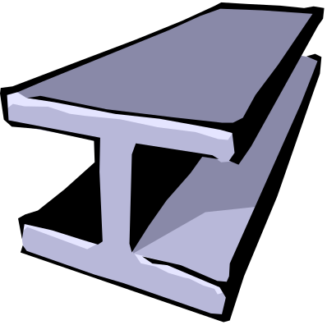
44. わ ワ
「わ」是元音「う」和「あ」的复合音。

Slide 88
单词练习
惑星（わくせい）0 恒星
団扇（うちわ）② 团扇，大芭蕉扇
輪投げ（わなげ）0 套圈
和菓子（わがし）② 日本点心
若い（わかい）② 年轻的

Slide 89

45. を ヲ
を这个音从属于わ行假名，「を」和あ行的「お」发音相同。「を」只能做助词，不能表示单词。

Slide 90
单词练习
絵を書く（えをかく） 画画
字を書く（じをかく） 写字
歯を磨く（はをみがく） 刷牙
本を読む（ほんをよむ） 读书
仕事をする（しごとをする） 干工作

